Slide 1
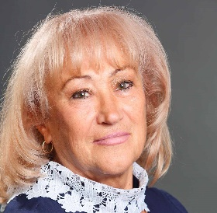
Дата проведення – 11 червня 2024 року
Початок: 13.30
Засідання Міської школи молодого майстра «Паросток»
для молодих вихователів (ІІ-й рік роботи) закладів дошкільної освіти
Реалізація емоційно орієнтованої моделі мистецької освіти дошкільника
Спікер - консультант КУ «ЦПРПП ВМР» Лариса Бондарчук

Slide 2
Розвиток емоційного інтелекту дитини на основі ознайомлення з мистецтвом
Розділ «Дитина у світі мистецтва
Освітня програма для дітей від 2 до 7 років «Дитина»

Slide 3
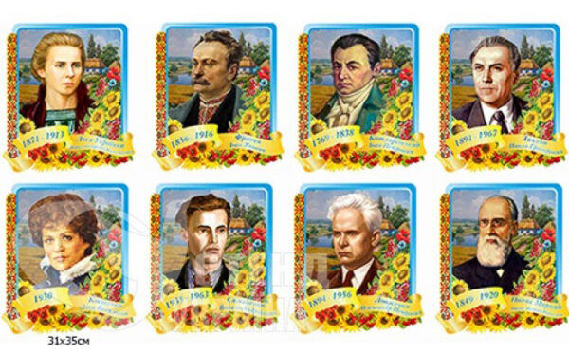
Сфокусована увага на художньо-педагогічному спілкуванні з дітьми за змістом творчості українських і зарубіжних сучасних і класичних художників

Slide 4
Підрозділ «Літературна скринька»
«Літературне образотворення»
Розширені структурні компоненти:
«Світ художнього тексту»
«Літературно-розвивальний простір» «Філософська година для дітей»

Slide 5
У підрозділі «Музика» оновлено репертуар, винесено окремо структурний компонент
«Гра на дитячих інструментах»
Осучаснено підрозділ «Театральне образотворення»

Slide 6
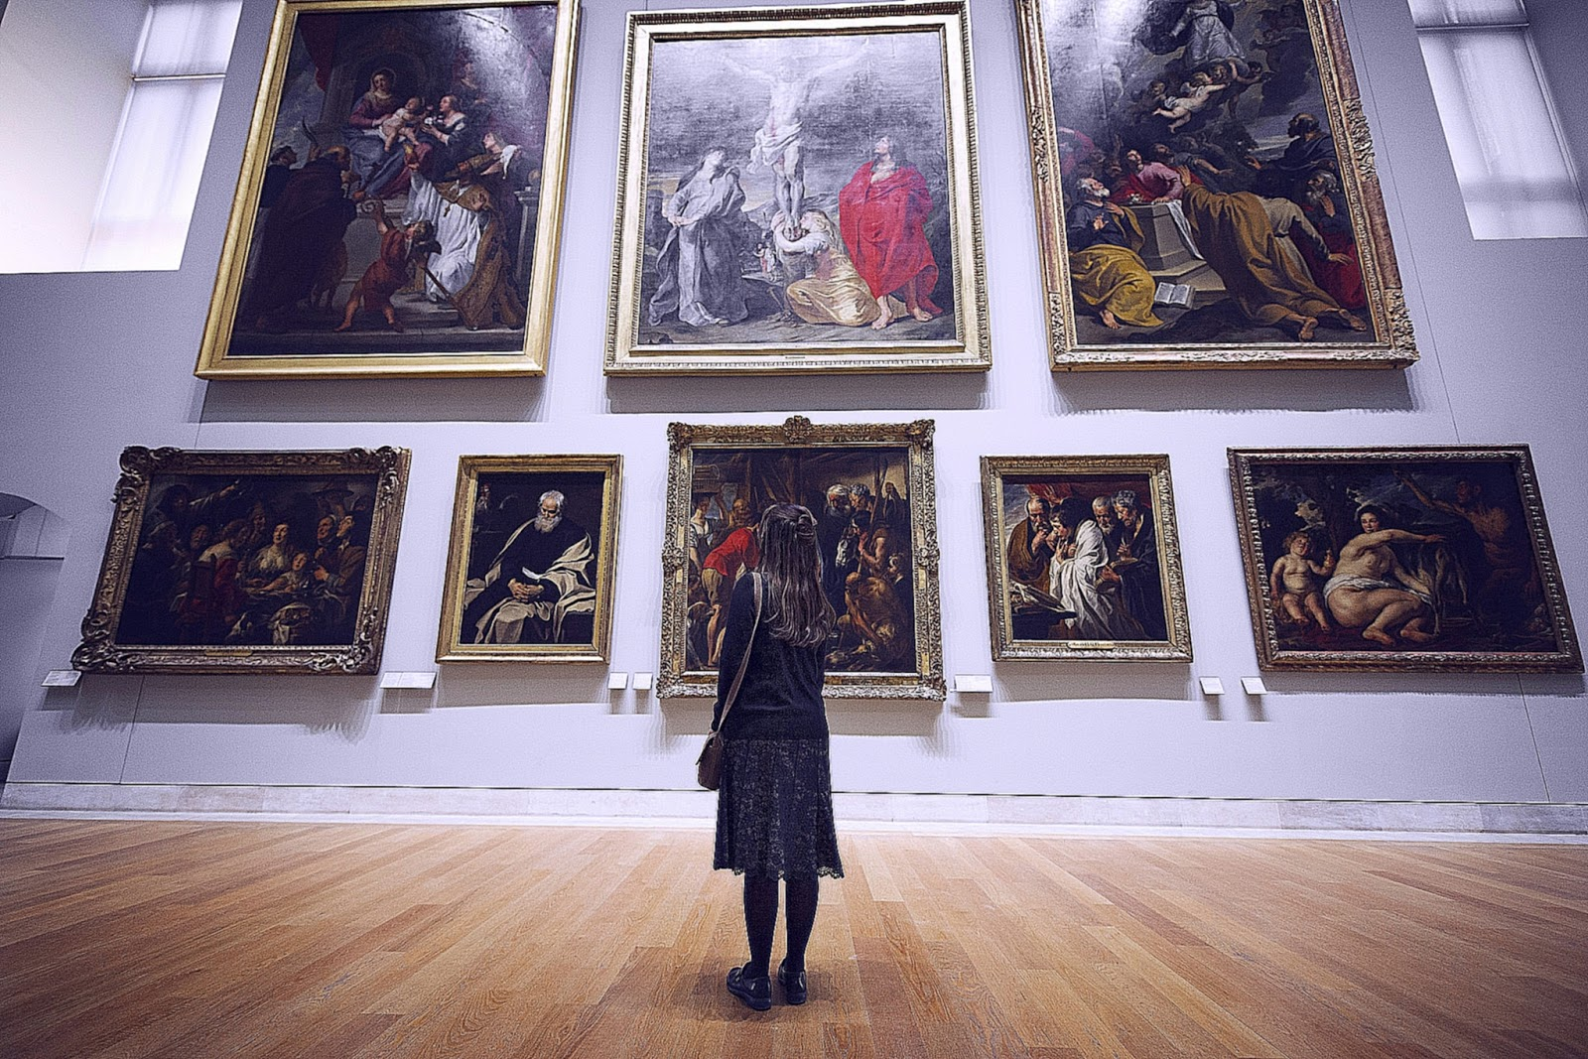
Засоби формування мистецько-творчої компетентності
Естетика побуту
Мистецтво
Твори образотворчого мистецтва
Музика

Slide 7
Мистецтво театру

Slide 8
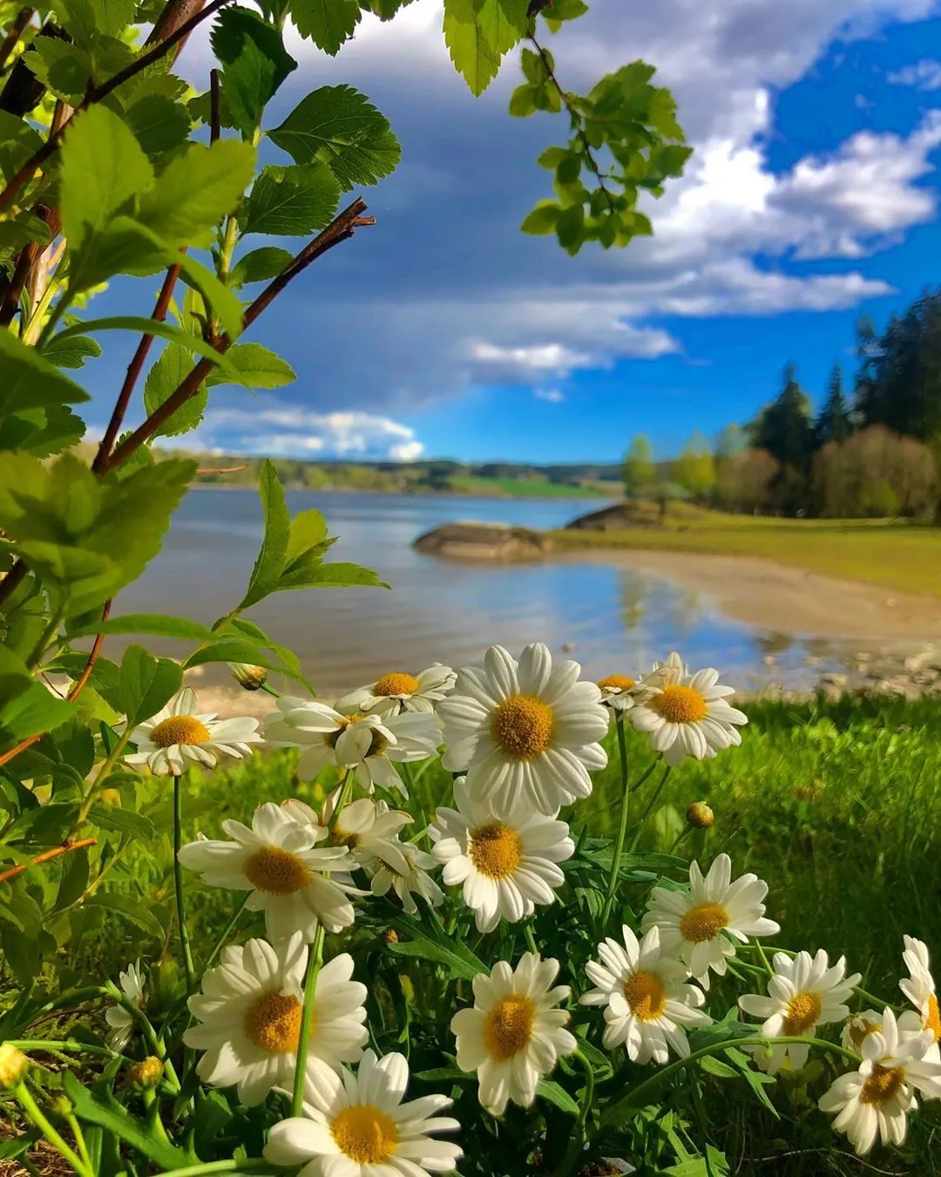
Природа
Краса природи — перша і найдоступніша краса для людини — сприяє формуванню уявлень про прекрасне, навичок мистецької діяльності, розвитку естетичних оцінок, переживань і смаків

Slide 9
Позиції і дії вихователя
Визначальним принципом педагогічного супроводу освітнього напряму
“Дитина у світі мистецтва”
є формування ціннісного ставлення до продуктів мистецької діяльності

Slide 10
Мистецько-творча
компетентність дитини
формується як результат реалізації емоційно орієнтованої моделі мистецької освіти
здатність створювати художні образи, засновані на особистісній якості образного пізнання світу; спільну діяльність дорослого і дитини в мистецькому середовищі

Slide 17
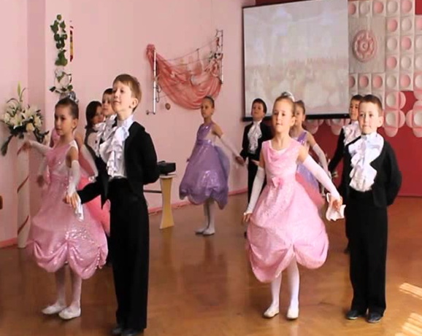
Танцювальний бал
Танцювальний бал можна влаштувати з дітьми старшого дошкільного віку. Порівняно із сучасними танцювальними майданчиками, бали мають певну усталеність

Slide 18
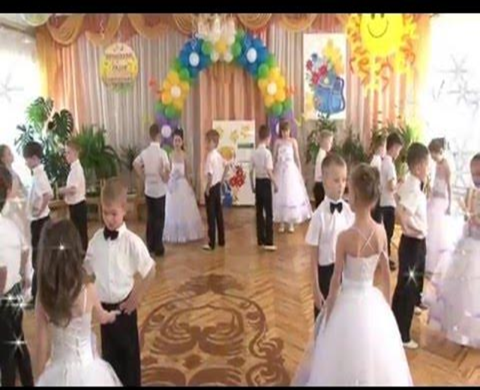
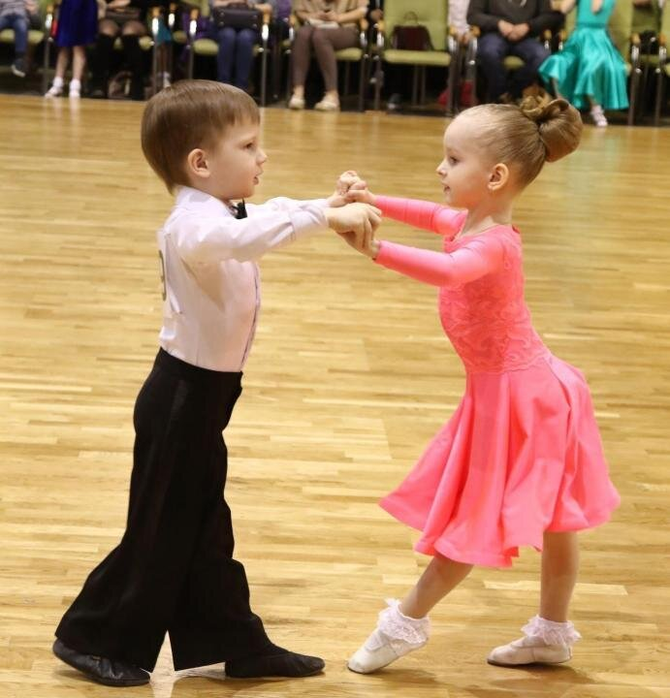
Розкажіть дітям про ознаки гарного тону — на бал з’являються парами і без запізнення
Бальний етикет

Slide 19
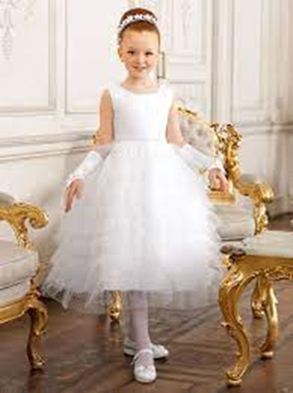
Усі мають дотримуватися дрес-коду:
•для дівчаток — святкові сукні, прикраси лише з квітів, туфлі

Slide 20
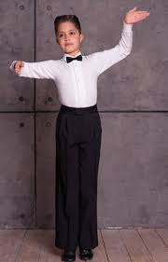
Усі мають дотримуватися дрес-коду:
•для хлопчиків — сорочка, краватка, брюки (ліпше костюм), туфлі

Slide 21
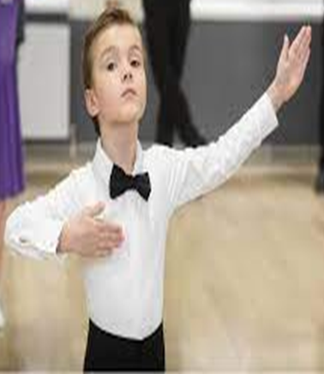
Традиційному балу притаманний такий етикет.
Перед початком танцю хлопчик підходить до дівчинки, вклоняється, запрошуючи її на танець. Навчаємо цього дітей вже в першій фігурі польки «Вишукані вітання».

Slide 22
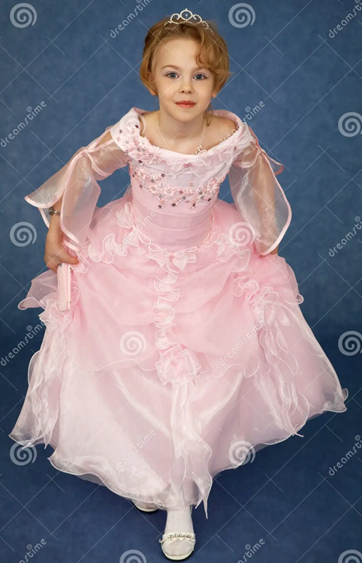
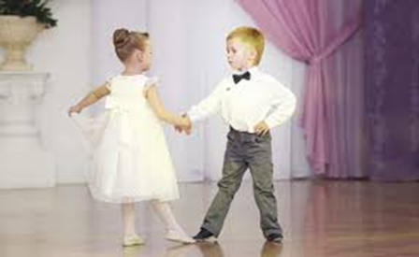
Якщо дівчинка приймає запрошення, то виконує уклін-кніксен і так виявляє свою згоду, подяку

Slide 23
Після закінчення танцю хлопчик дякує дівчинці та супроводжує її до місця.
Правила етикету, традиції діти запам’ятають завдяки
фігурам і рухам
танців
на рівні, доступному
їхньому розумінню

Slide 24
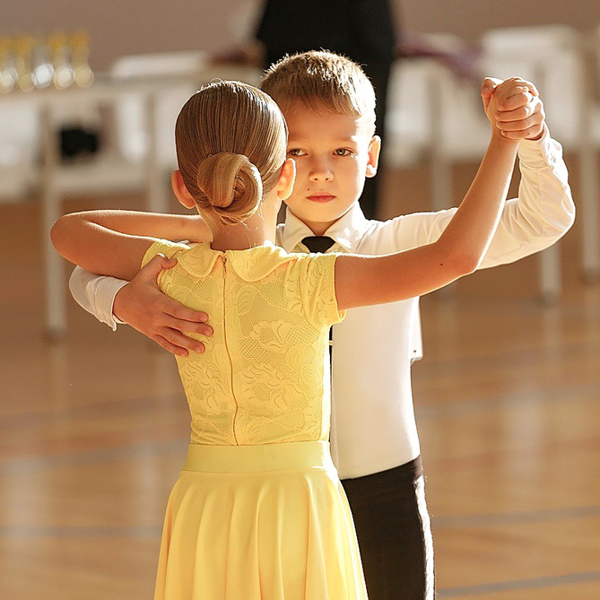
Музичну чарівність балу, вишуканий бальний етикет хлопчики і дівчатка засвоюють емоційно й тілесно.
Це є гарним прикладом, щоб застосувати етикет в особистому житті,
в умовах дитячого садка, згодом — школи

Slide 25
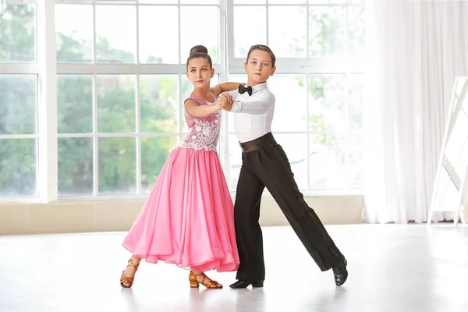
Запропонований зміст танцювального свята — пізнавальний для особистісного розвитку дітей, корисний для виховання творчо-естетичних та етичних засад особистості, зростання мистецьких інтересів хлопчиків і дівчаток, набуття ними життєвих навичок

Slide 26
Використані джерела:
1. Базовий компонент дошкільної освіти / наук. кер.: Т.О. Піроженко, член кореспондент НАПН України, проф., д-р псих. наук, 2021р.;
2. Дитина: Освітня програма для дітей від двох до семи років/наук. кер. проєкту В.О. Огнев’юк ; авт.кол.: Г.В.Бєлєнька, О.Л.Богініч, В.М.Вертугіна[та ін.], 2020. – 440 с.;
3. Методичні рекомендації до Освітньої програми для дітей від 2 до 7 років «Дитина» / наук. Ред. Г.В.Бєлєнька, О.А.Половіна,І.В.Кондратець 2021. – 568 с.
4. Дитяча хореографія : навч.-метод. посібник / А. С. Шев- чук. — 3-тє вид., зі змін. та доповн. — Тернопіль : Мандрівець, 2016. — 288 с.:
5. Журнал «Дошкільне виховання», «2, 2021,стор.3 – 8. «Дитина у світі мистецтва», Олена Половіна.

Slide 27
ДЯКУЮ ЗА УВАГУ

